Slide 1
Handleiding genomen uit web 3
De link op slide 3 is de link die jullie moeten gebruiken voor het uitwerken van deze en andere spikes.

Slide 2
GitHub Classroom
Je eigen git repository
die ook toegankelijk is voor je lector
zonder extra credentials

Slide 3
https://classroom.github.com/a/GtYaT_76
Opmerking: studenten 3TX hebben op deze try-out admin rechten.

Slide 4
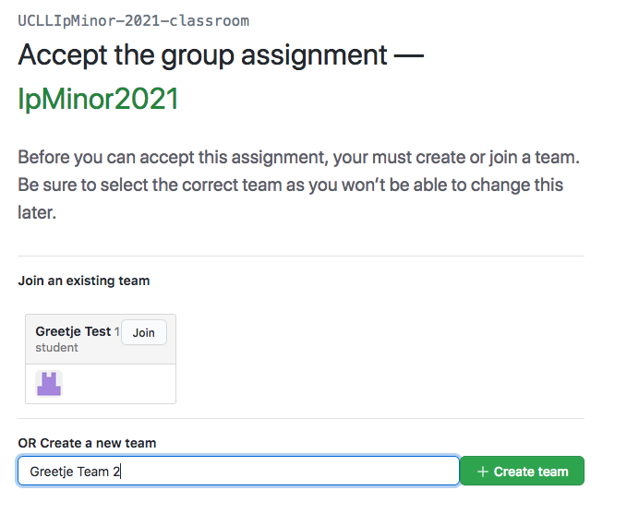
De eerste persoon van het team maakt een nieuw team aan.
De anderen joinen het bestaande team

Slide 5
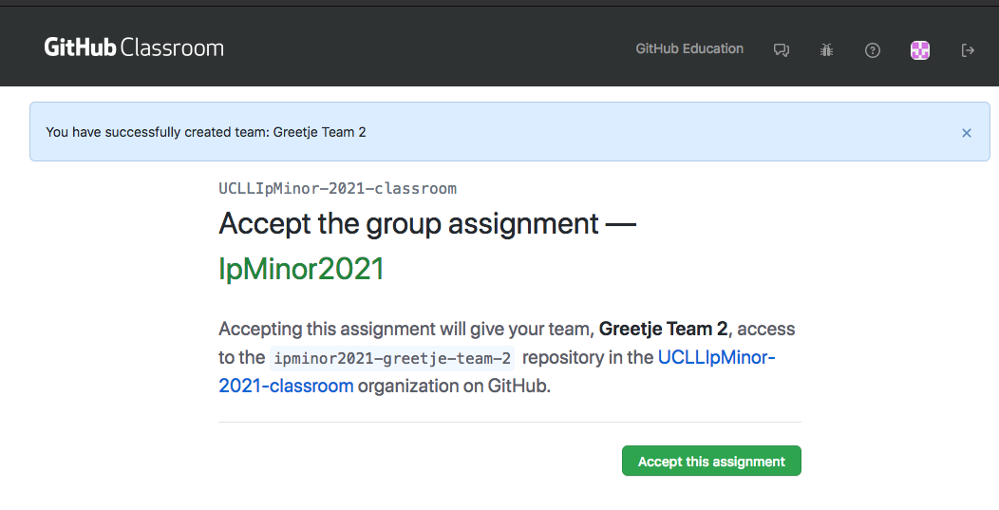
Klik op “Accept”

Slide 6
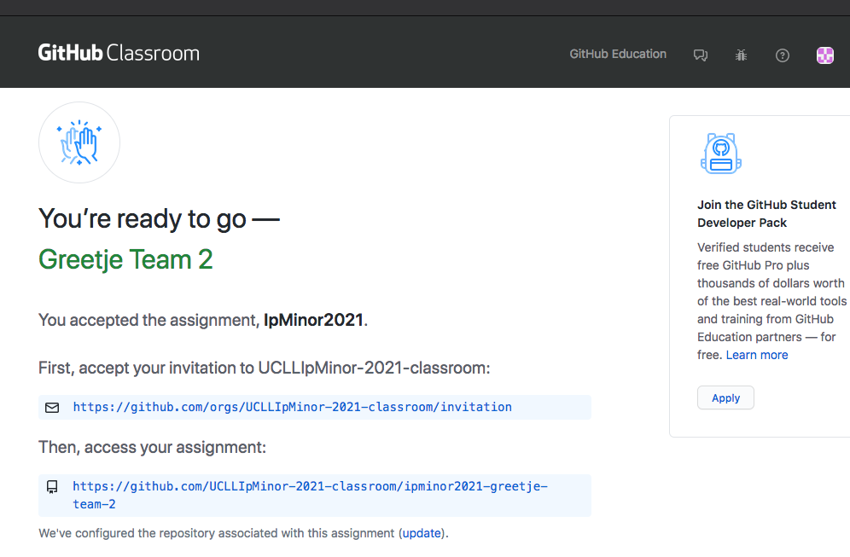
Er wordt een lege repository voor je aangemaakt
De naam begint met “web3-project” gevolgd door jouw GitHub team naam.

Slide 7
Eén student maakt een project aan in IntelliJ.
Let op naamgeving:
groupId: be.ucll.ip.web3
artefactId: groepsnaam
name: groepsnaam

Slide 8
### save to .gitignore ###
*.iml .idea/ target/ out/
Maak een .gitignore bestand zoals voorbeeld

Slide 9
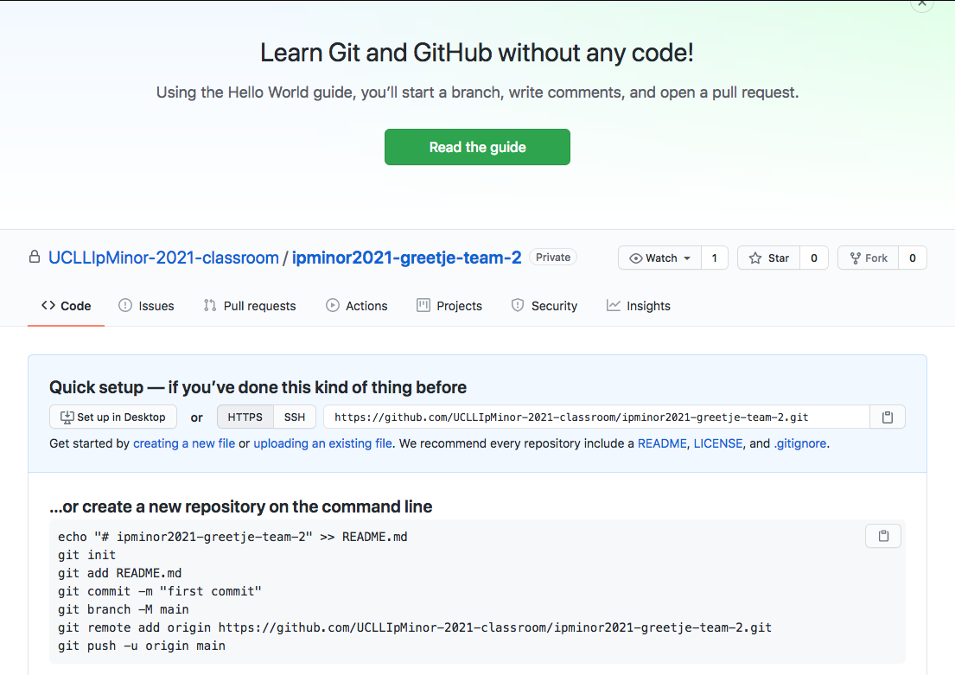
Push je project naar GitHub.
Hoe? Zie volgende slide.

Slide 10
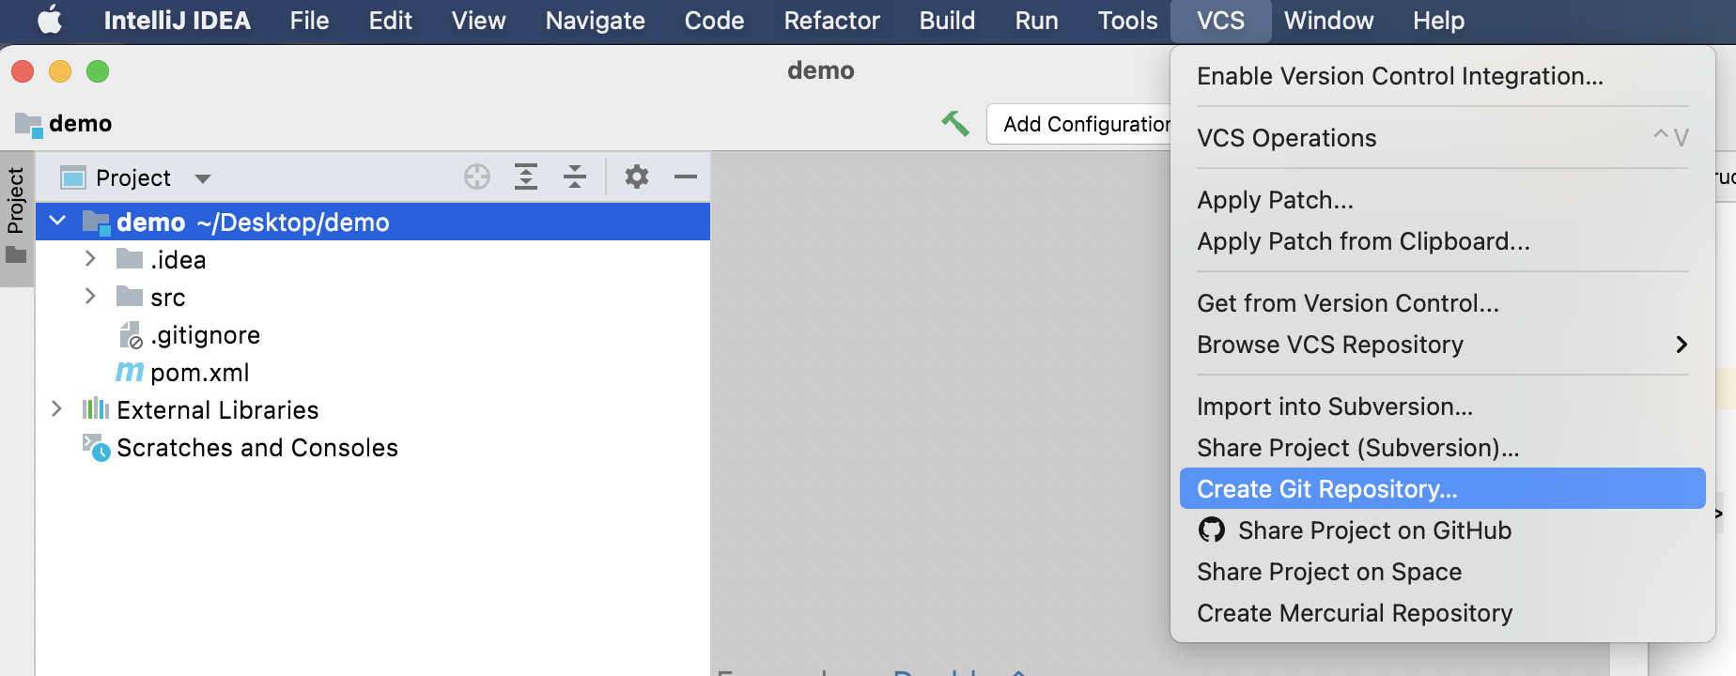
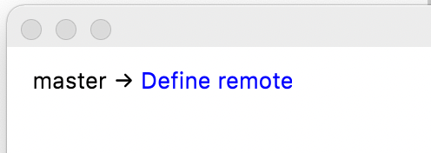
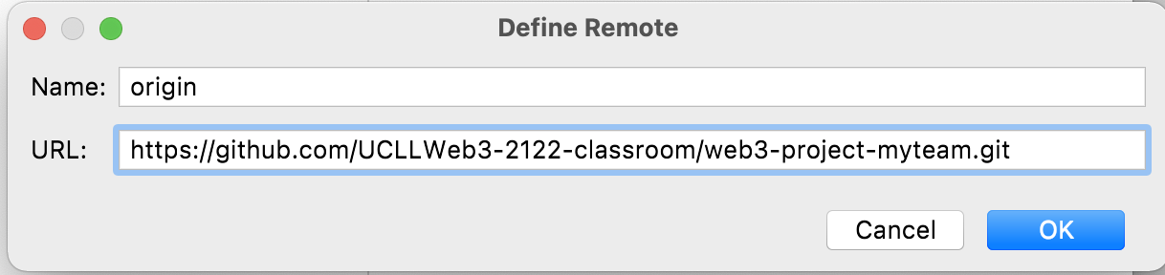
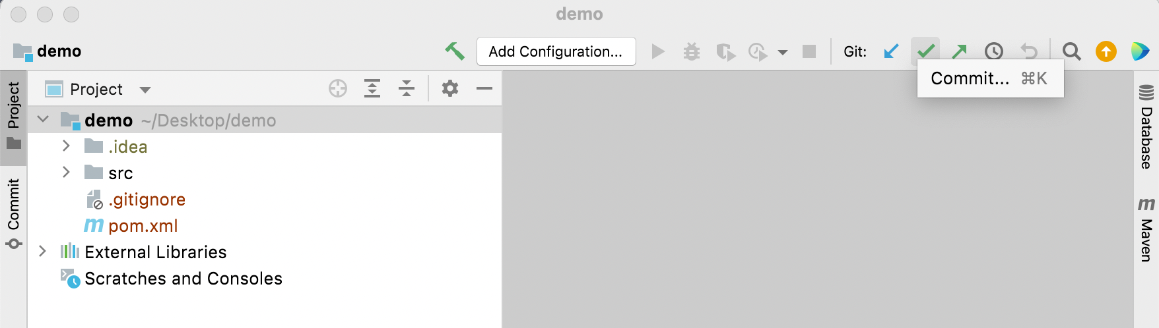
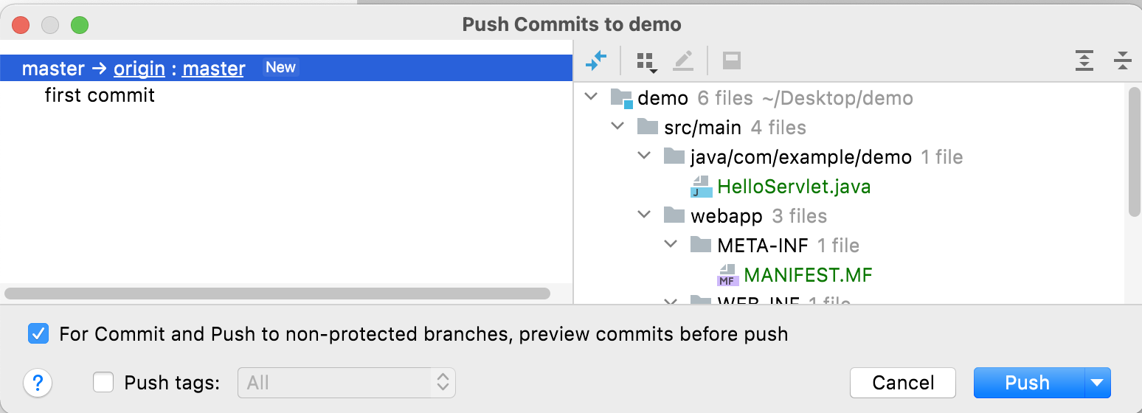
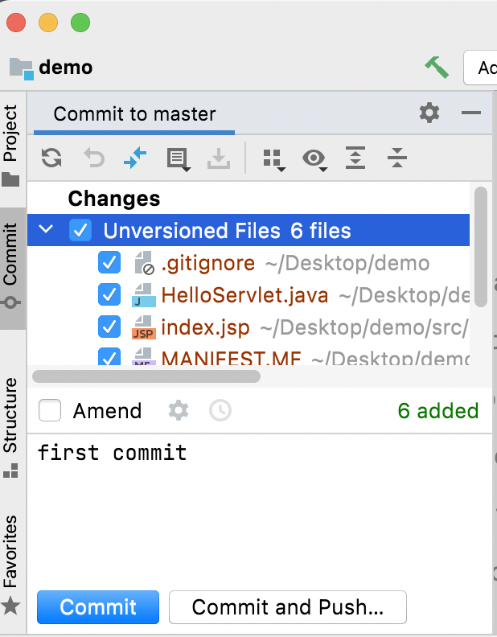
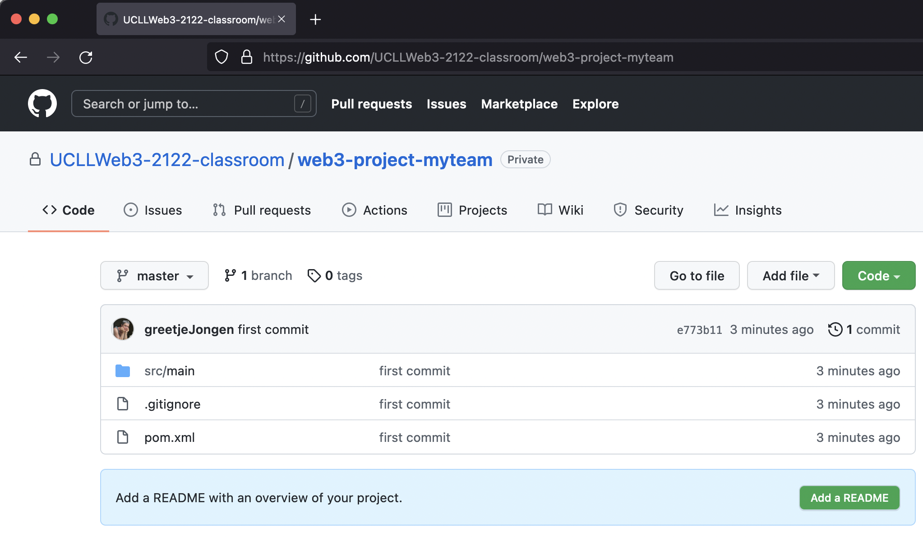
1. Create Git Repo. Klik op "Open"
4. Klik op "Define remote". URL is de link
die je kreeg bij het accepteren van de assignment in GitHub.
2. Commit je code
5. Kies "Push"
Klikken om tekst toe te voegen
3. Vink alle bestanden aan (Unversioned Files). Type een message (hier "first commit"). Klik op "Commit and Push"
6. Je code staat op GitHub

Slide 11
Medestudenten halen repository binnen
via IntelliJ
via GitHub Desktop

